Slide 1
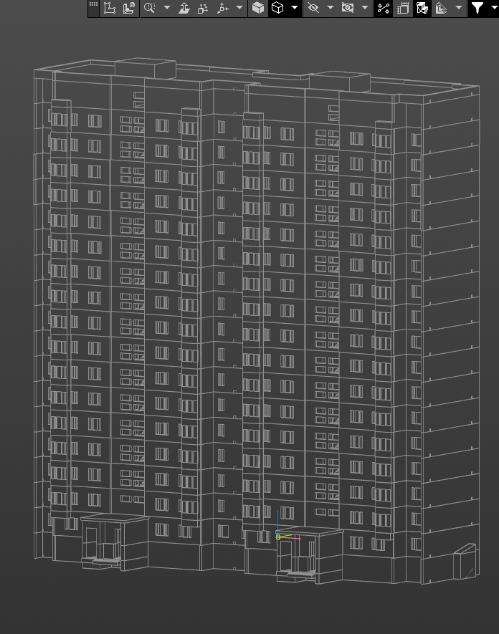
Разработка и создание миниатюрной модели многоквартирного дома.

Slide 2
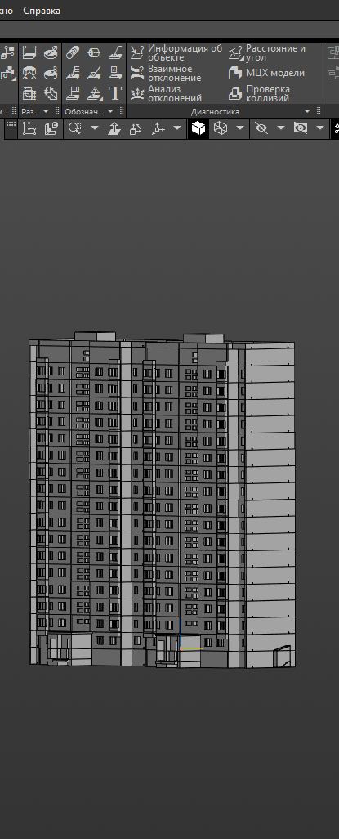
Содержание
Введение
Общая часть
Технологическая часть
Экономический раздел
Заключение

Slide 3
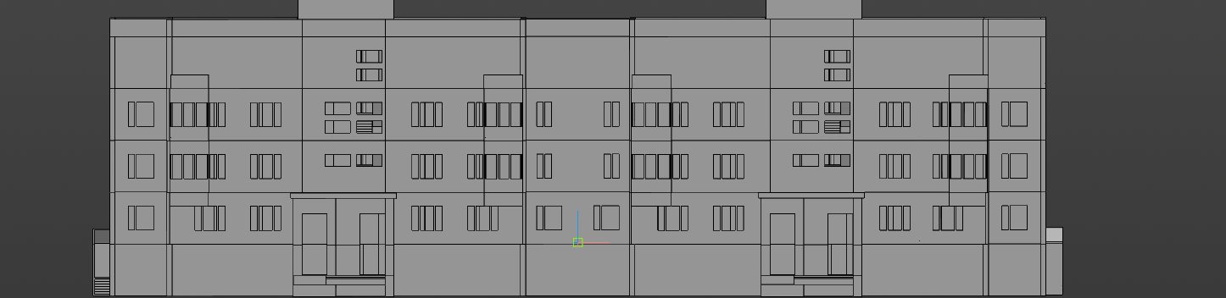
Введение Современное градостроительство ориентировано на минимизацию затрат при сохранении функциональности и эстетики с помощью технологий моделирования, особенно FDM 3D-печати для создания миниатюрных архитектурных макетов. Объект исследования Практическая ценность Актуальность Цель задачи

Slide 4
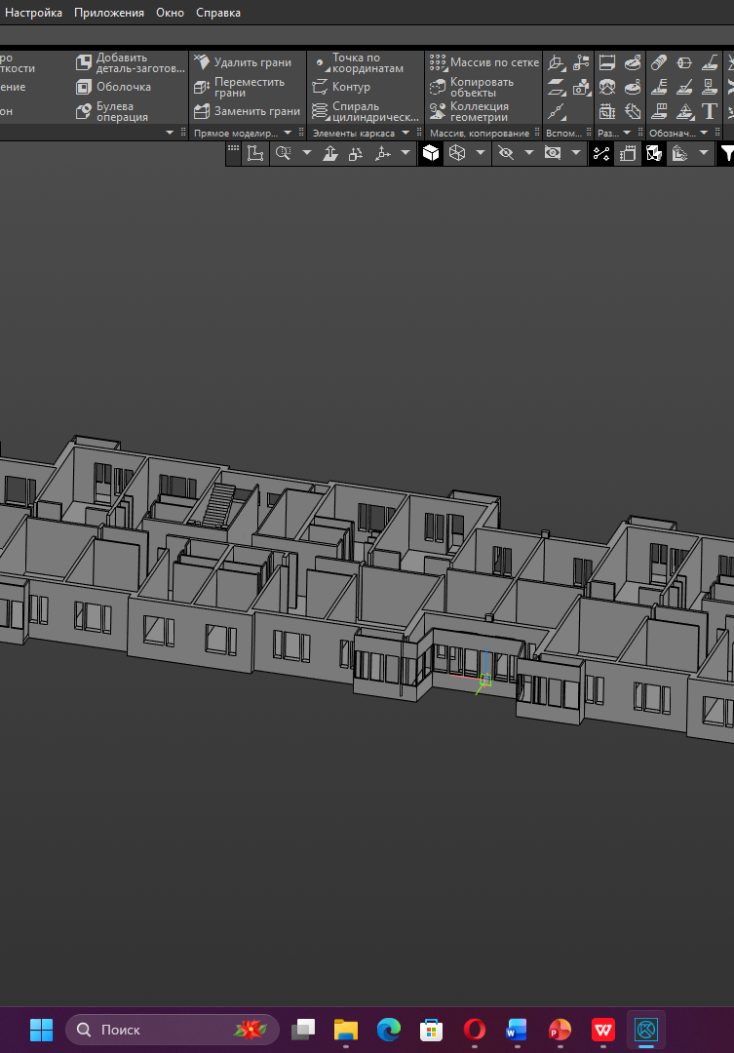
Общая часть
1.1 Процесс 3D-печати по технологии FDM
1.2 Материалы FDM
1.3 Преимущества и недостатки
1.4 Примеры продукции
1.5 Оборудование
1.6 Постобработка

Slide 5
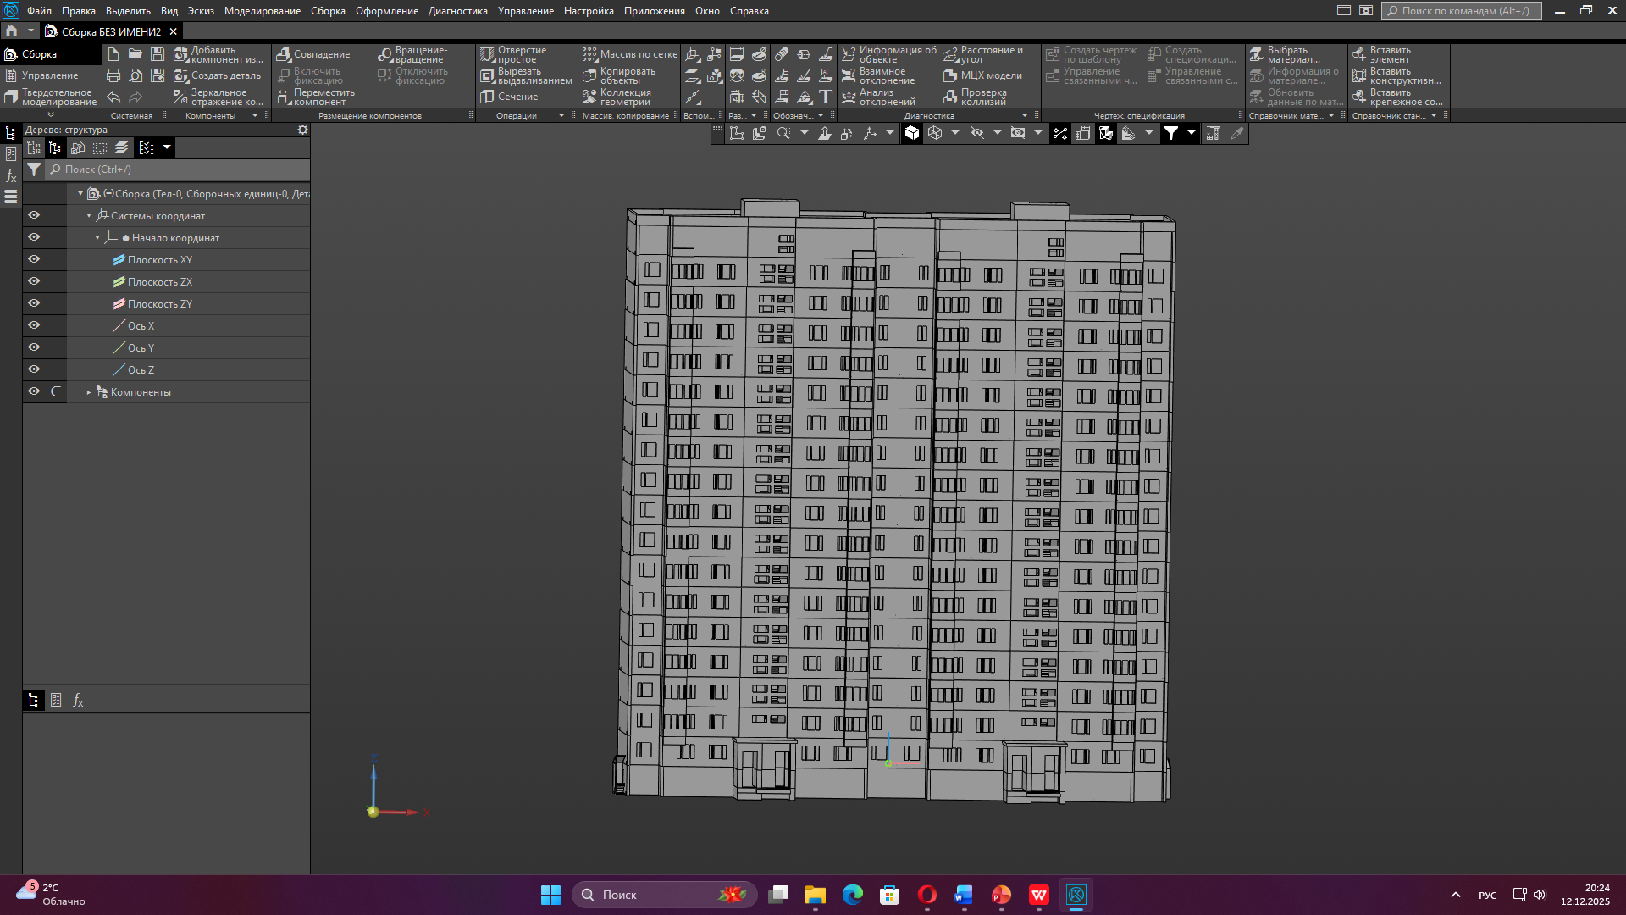

Slide 6
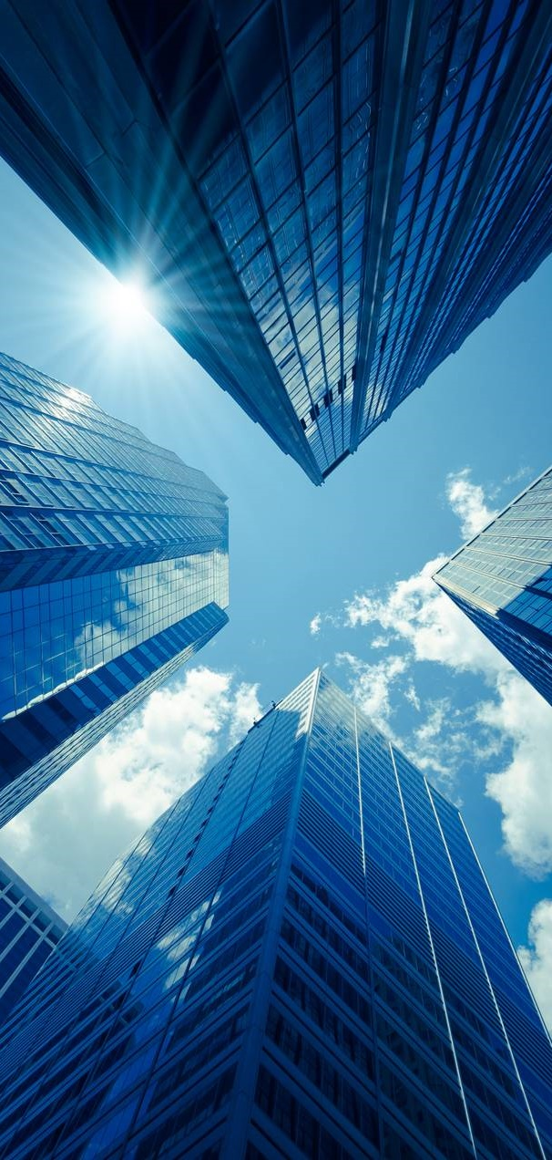
Технологическая часть: применение технологии FDM для создания миниатюрной модели многоквартирного дома.
2.1 Описание изделия " Миниатюрная модель многоквартирного дома "
2.2. Процесс изготовления
2.3 Техника безопасности и охрана труда при изготовлении изделия на 3D-принтере

Slide 7
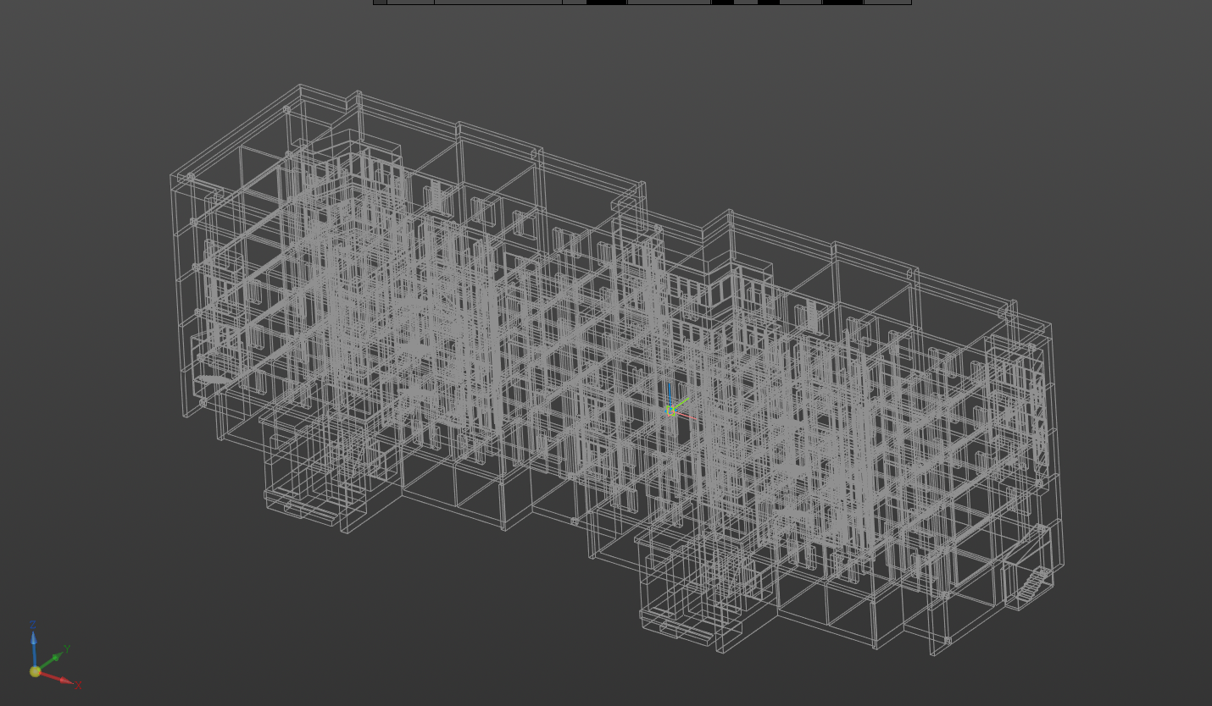
2.1 Описание изделия " Миниатюрная модель многоквартирного дома "
Технические требования

Slide 8
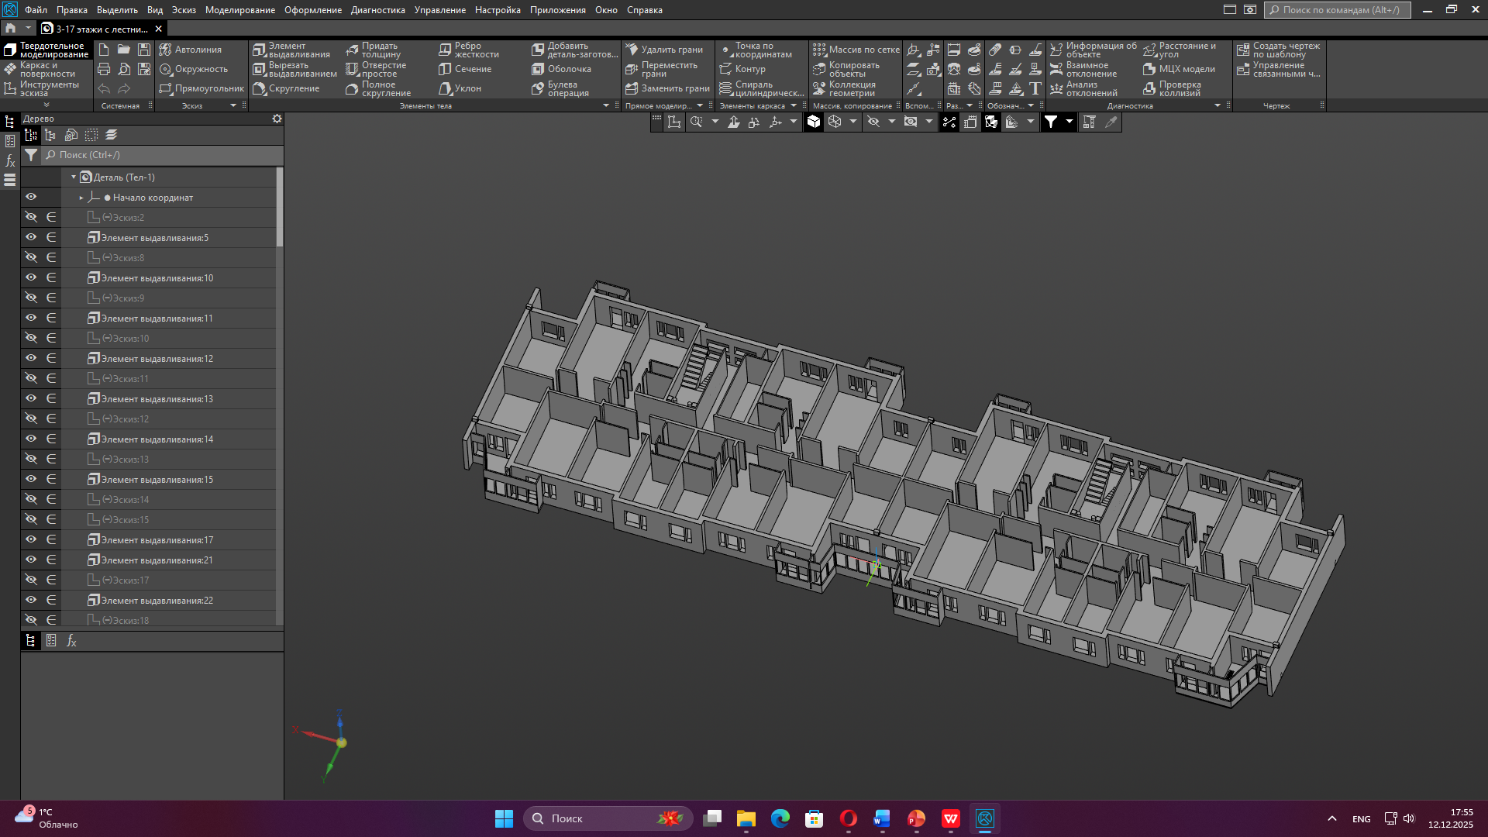
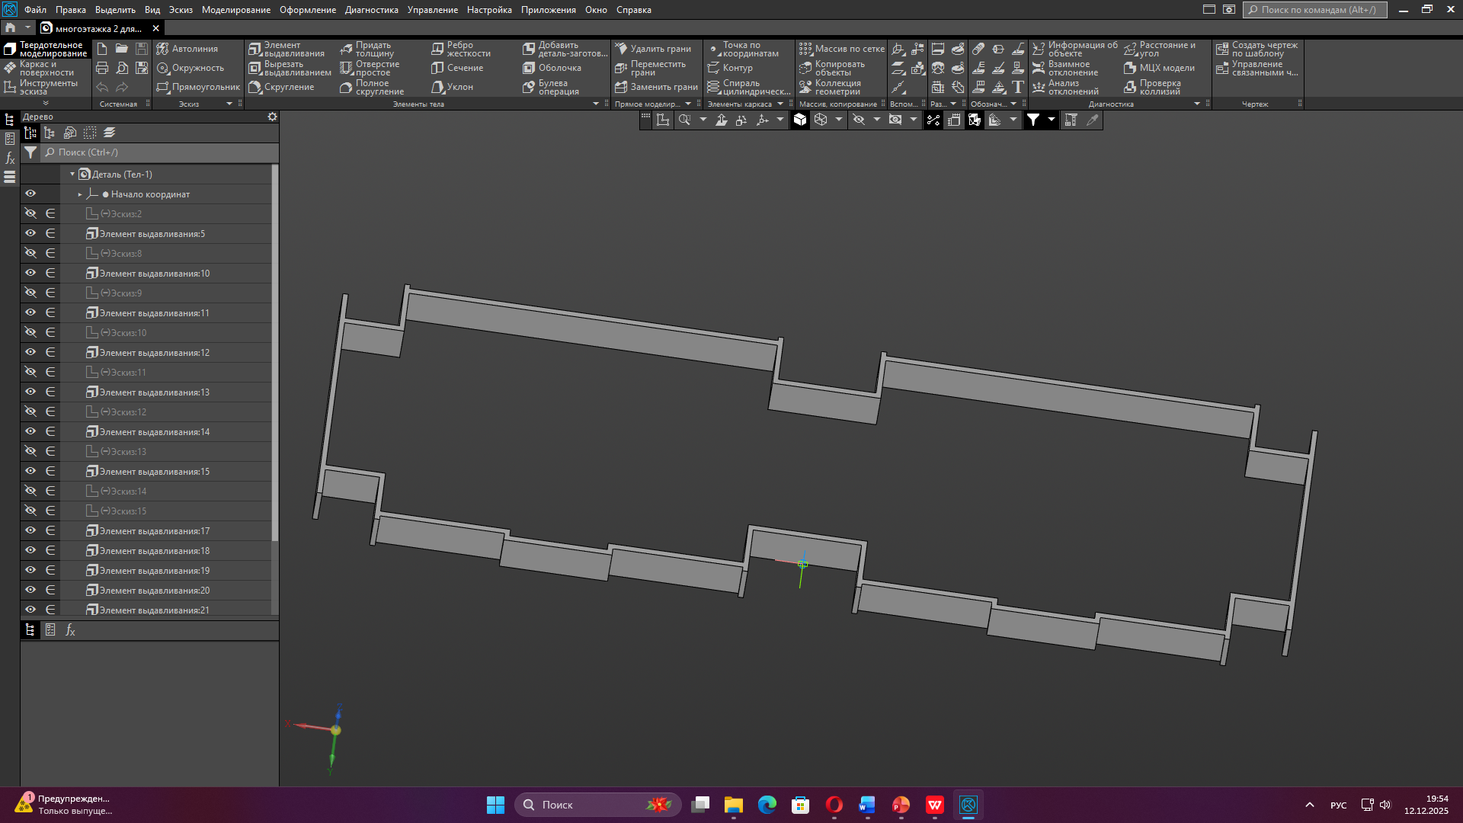
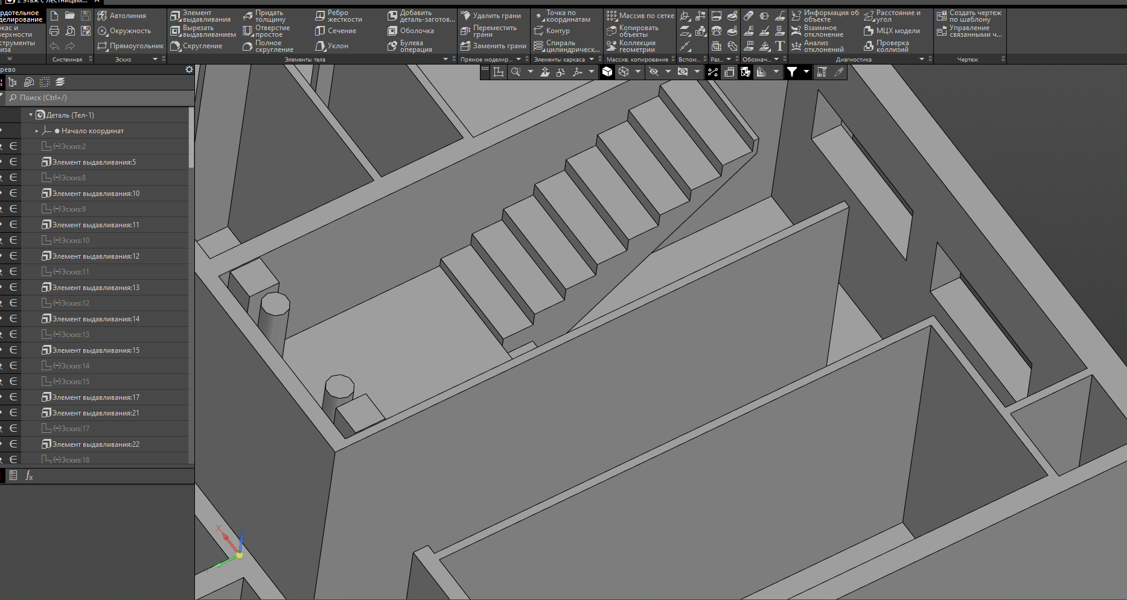
2.2. Процесс изготовления
2-17 этажи
1. Формирование базового объема.
2. Детализация фасадов и внутреннего пространства.
3. Разработка сложных функциональных узлов.

Slide 9
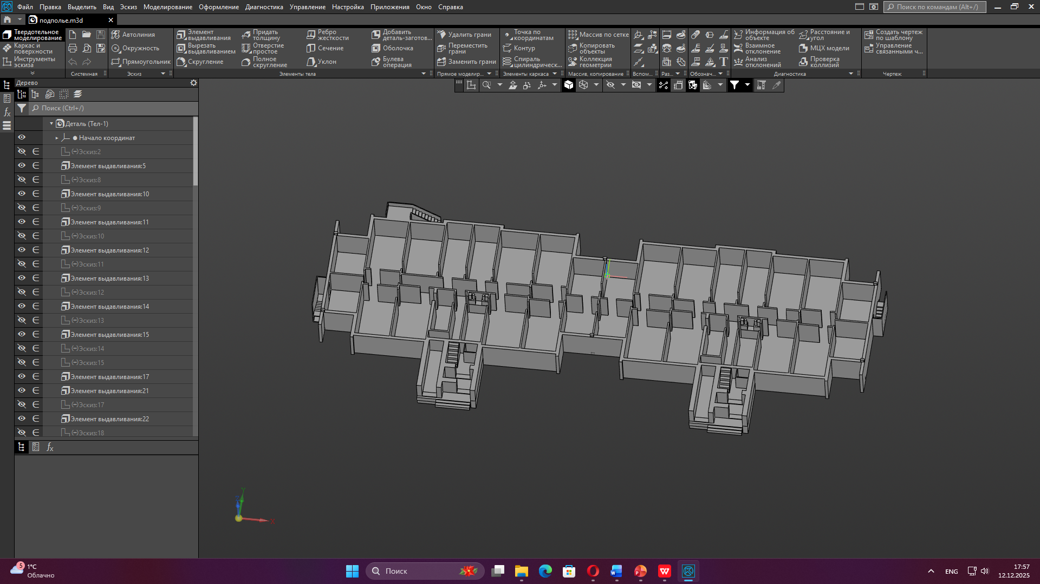
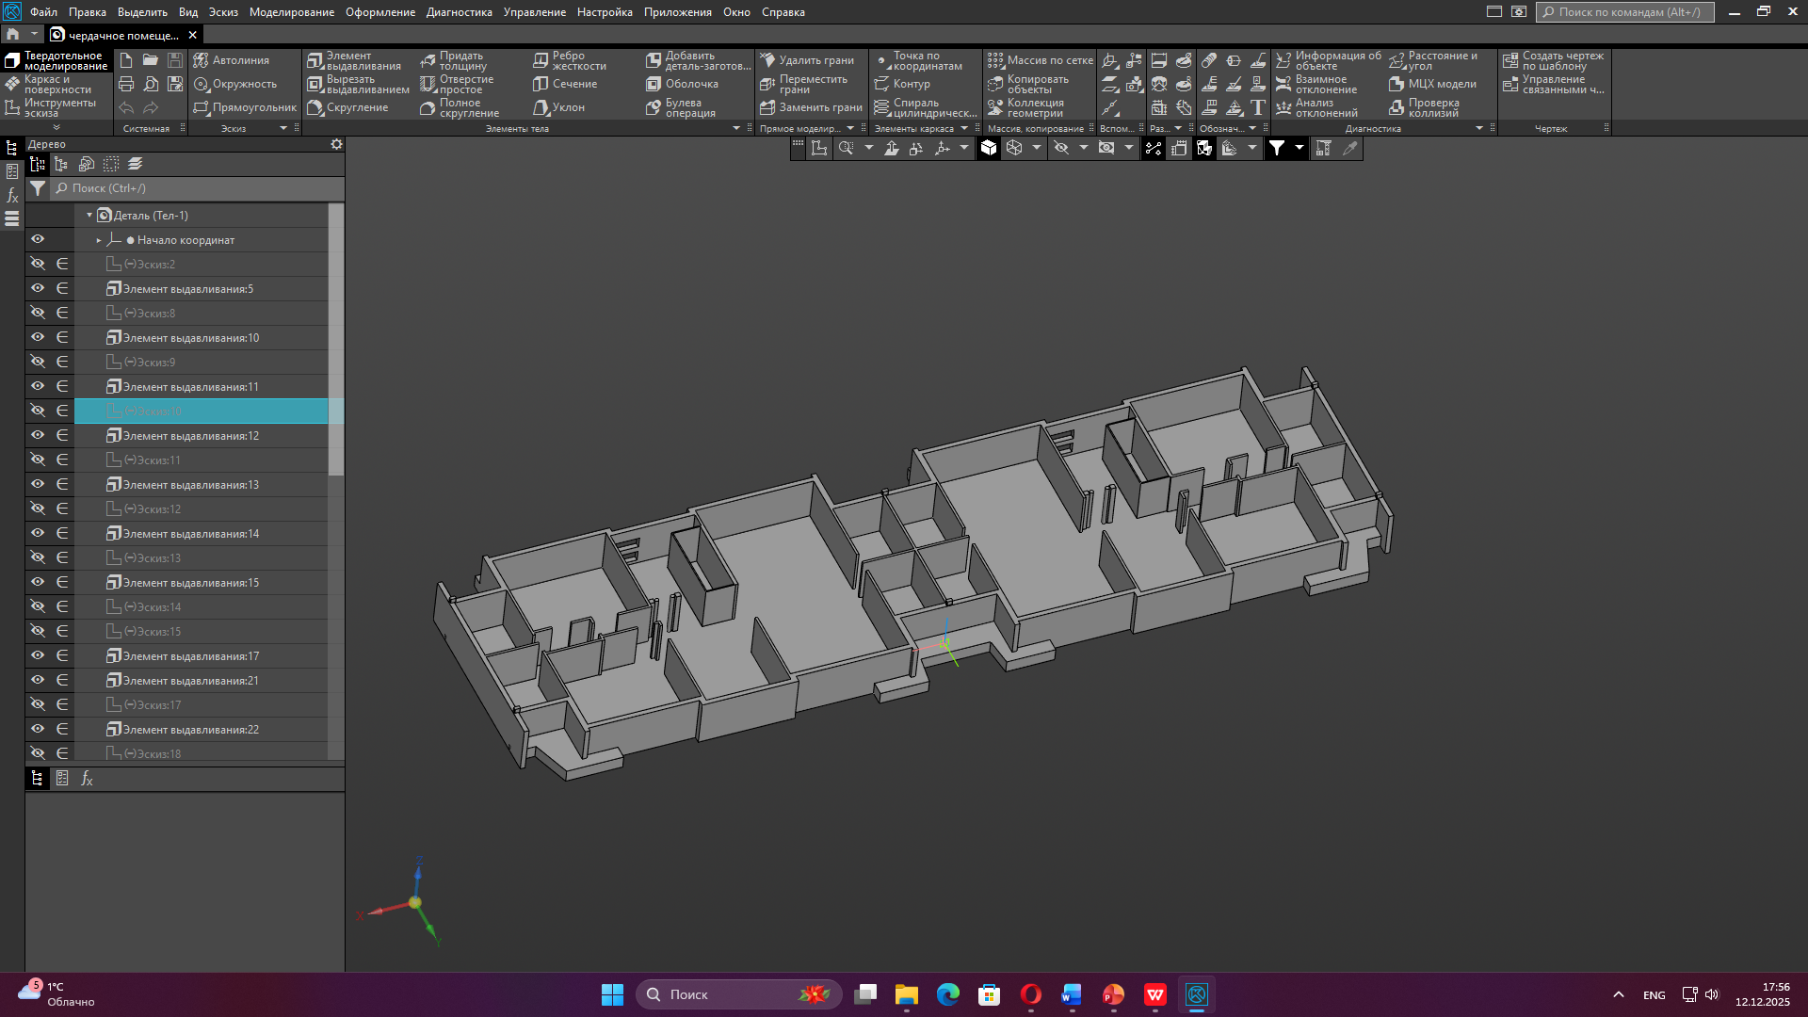
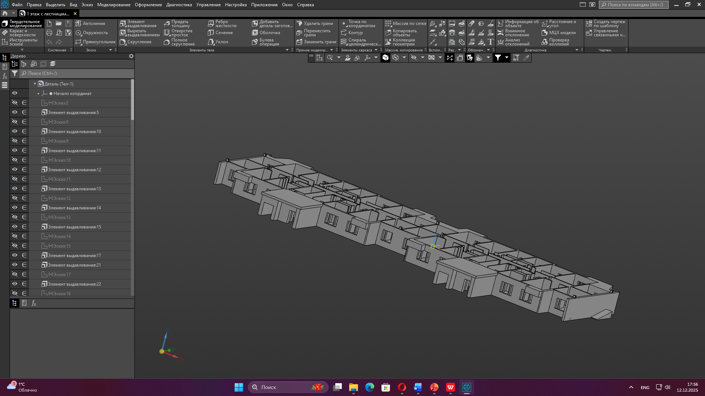
4. Создание специализированных уровней.
Подполье
Чердачное помещение
1 этаж

Slide 10
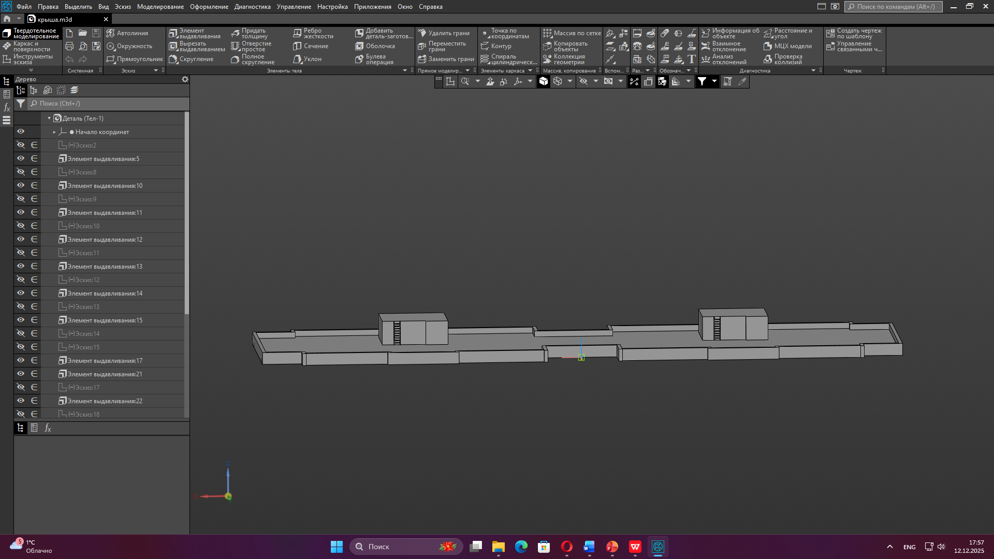
5. Завершение архитектурного облика.
Крыша

Slide 11
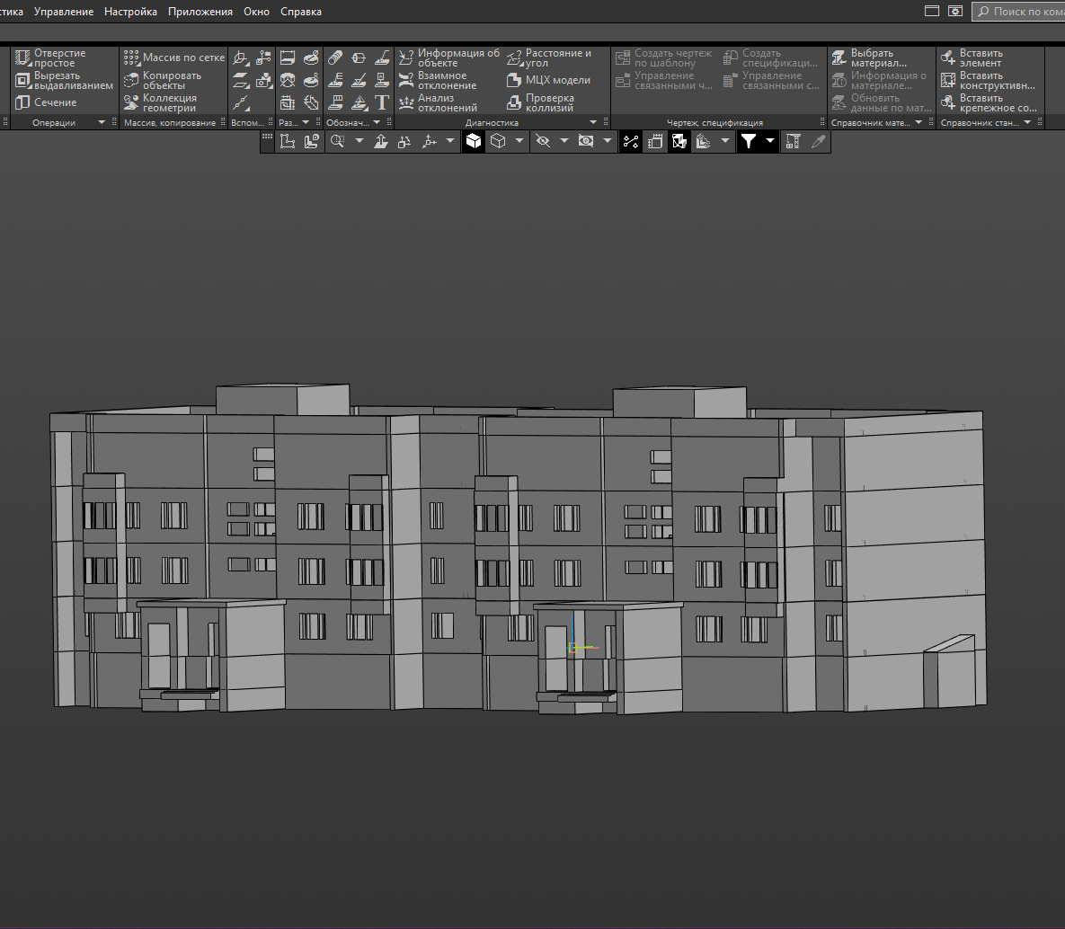
результат

Slide 12
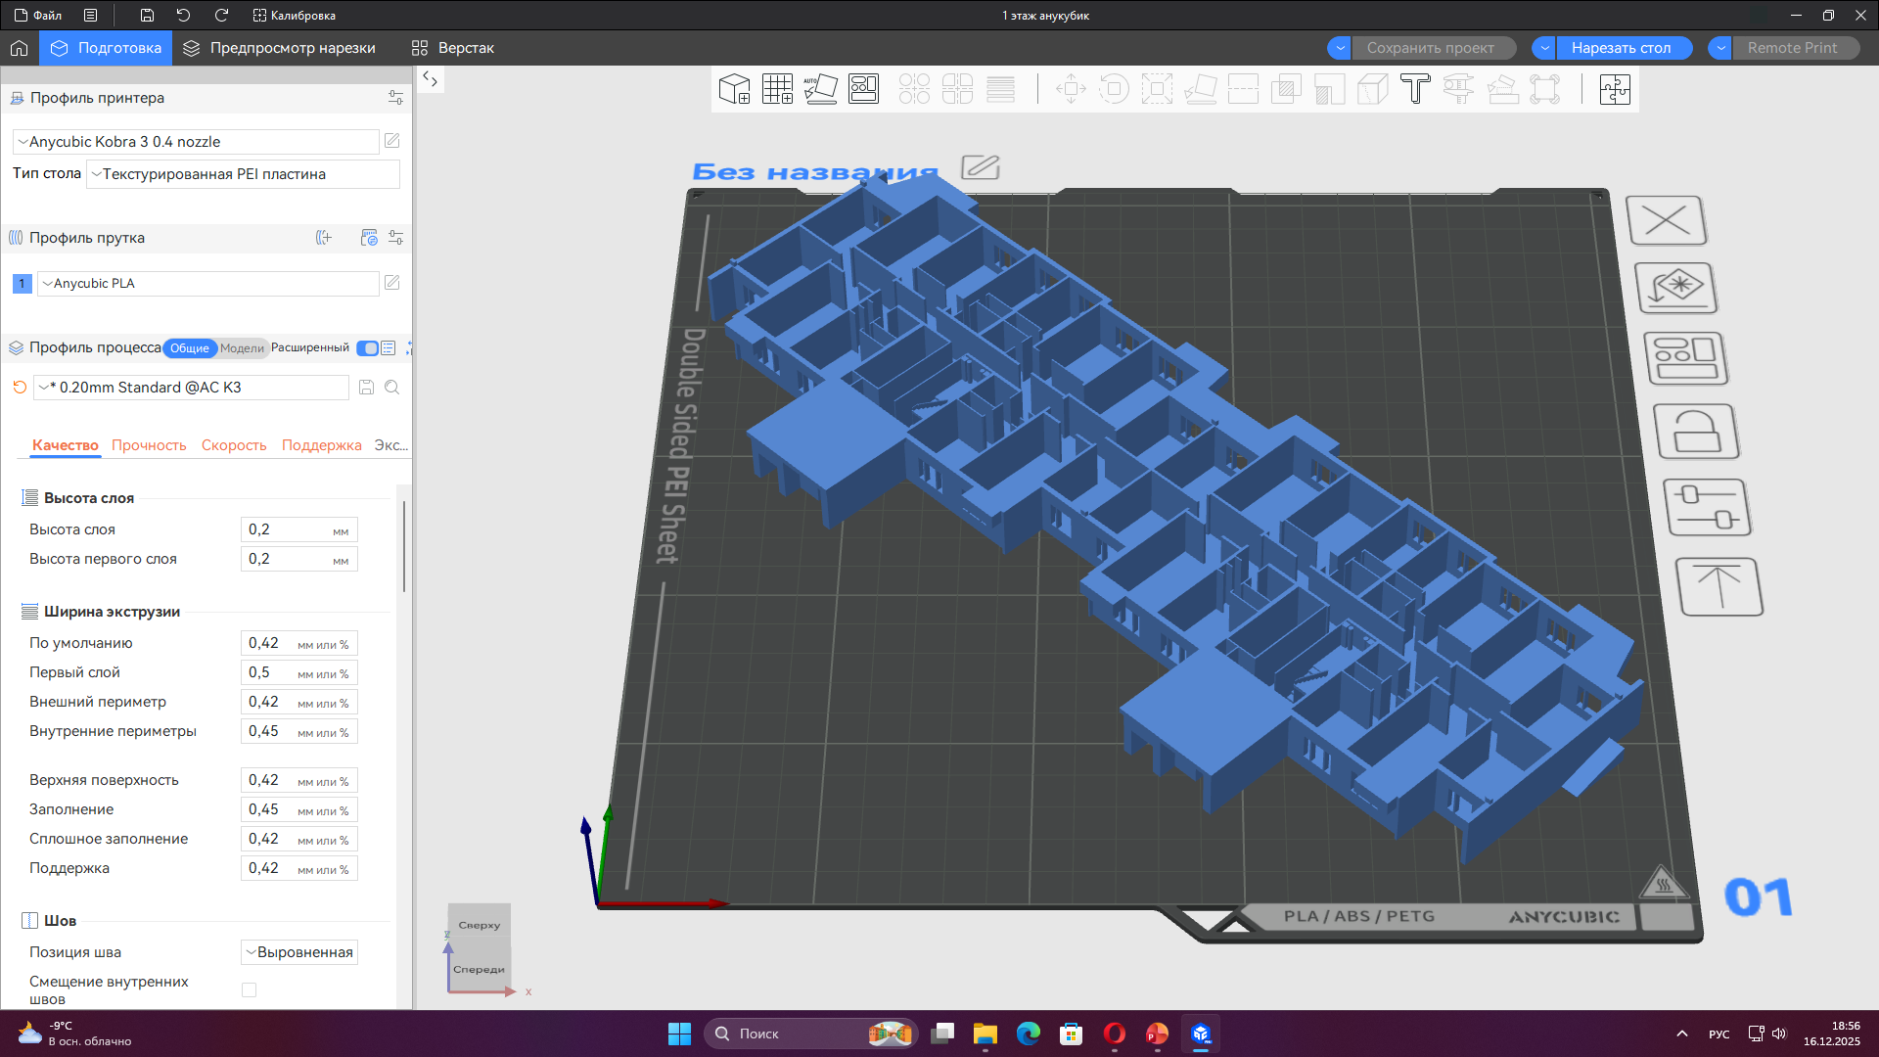
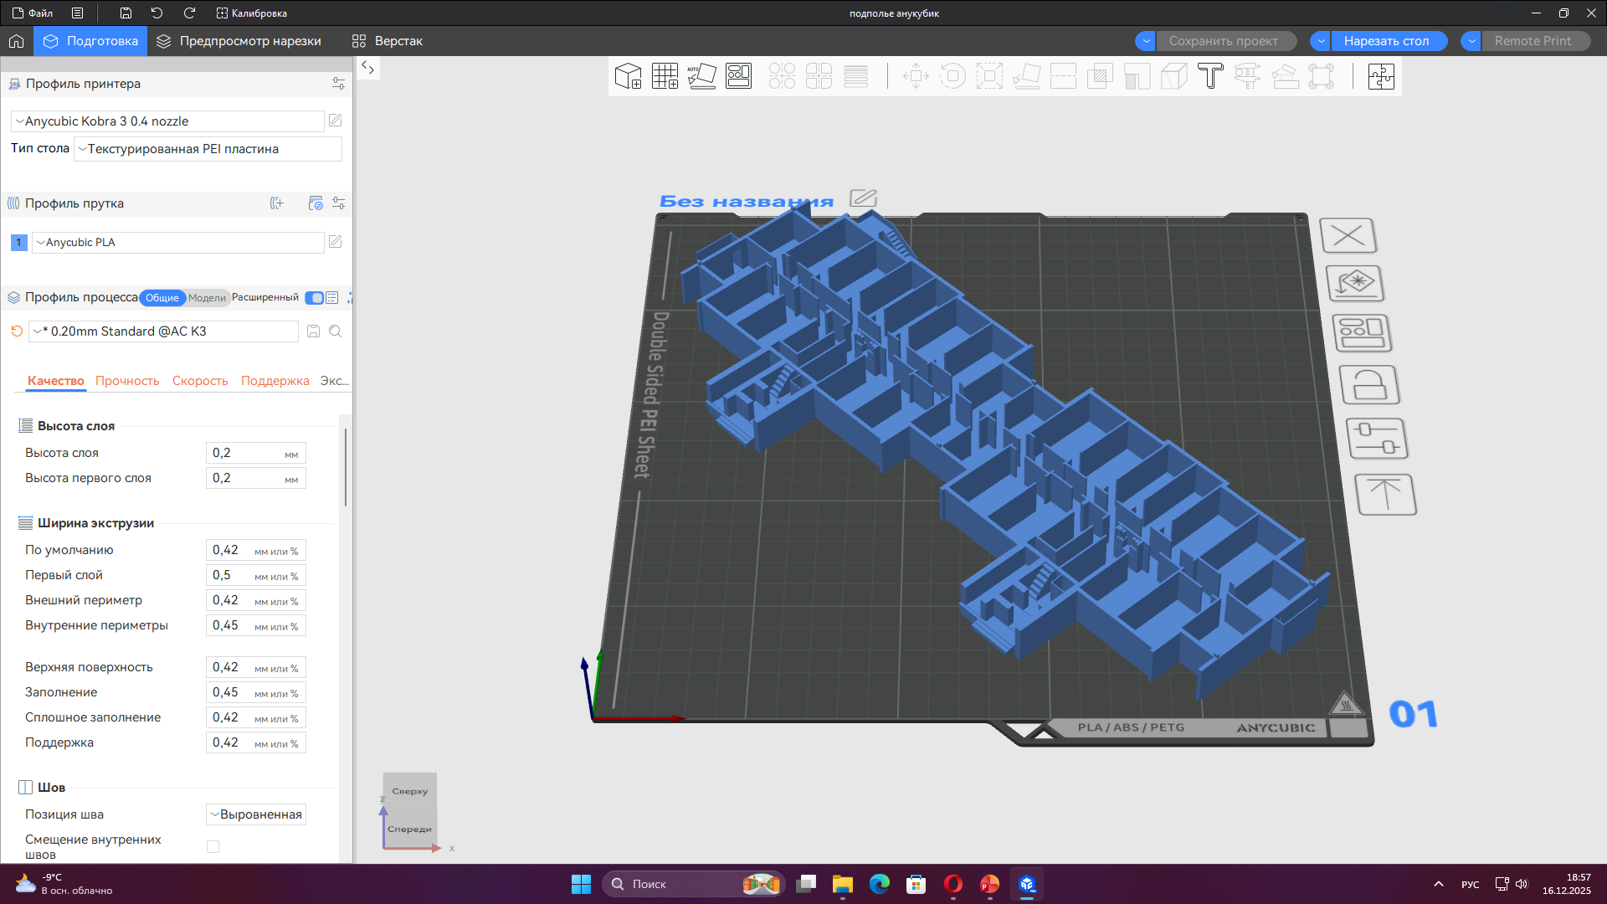
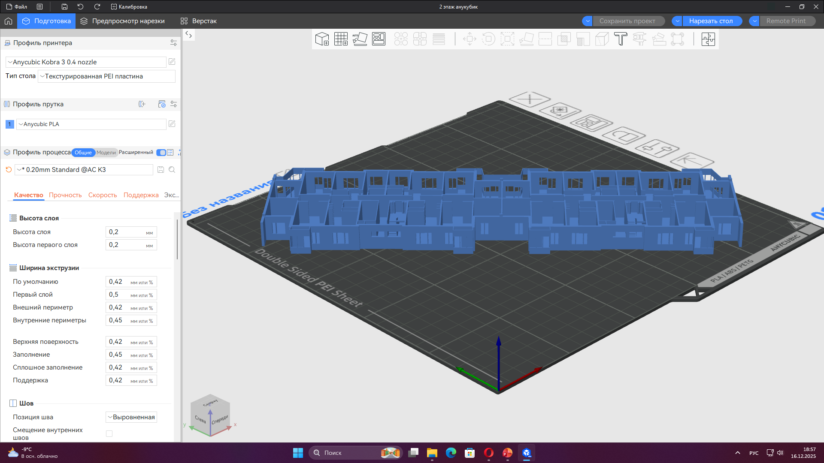
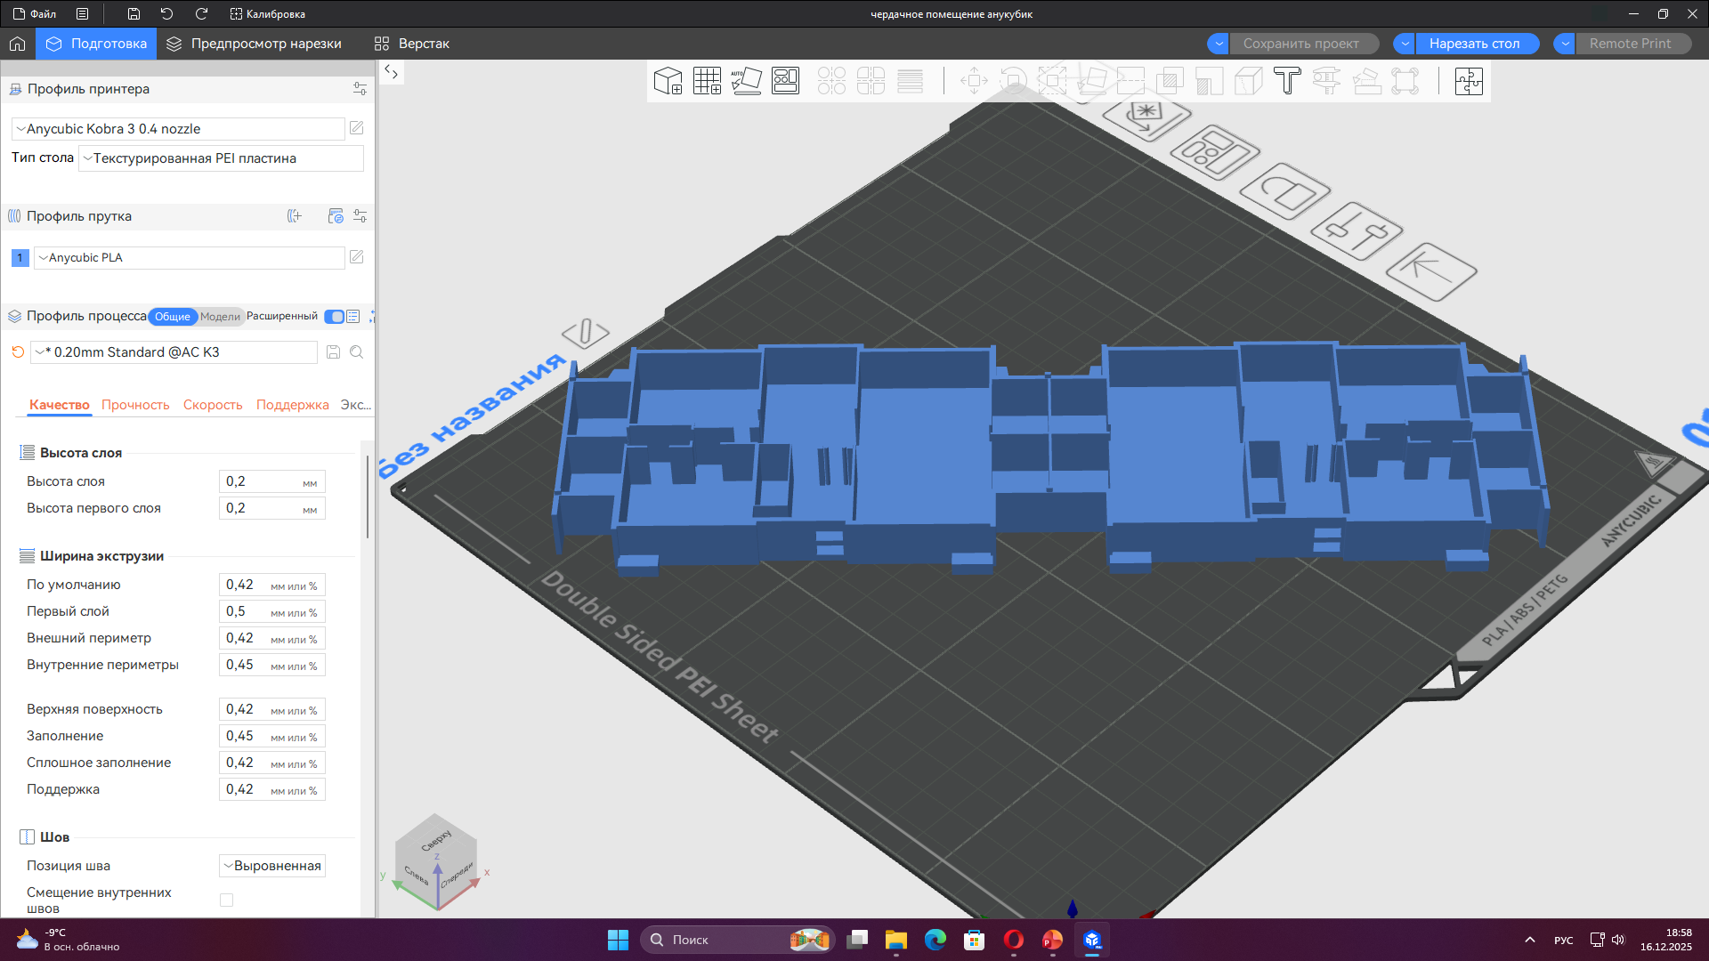
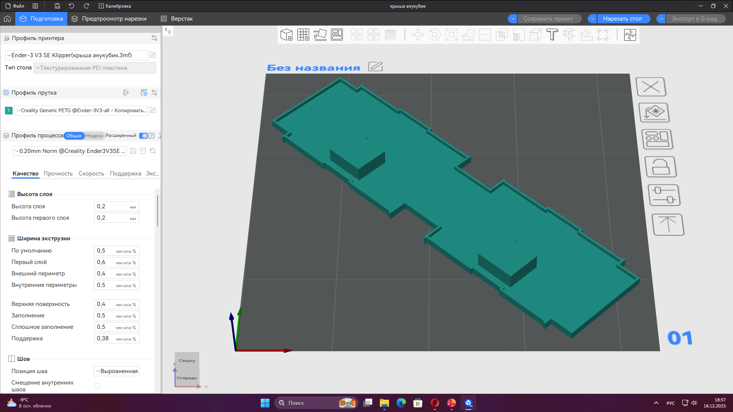
Подготовка к печати (слайсинг)

Slide 13
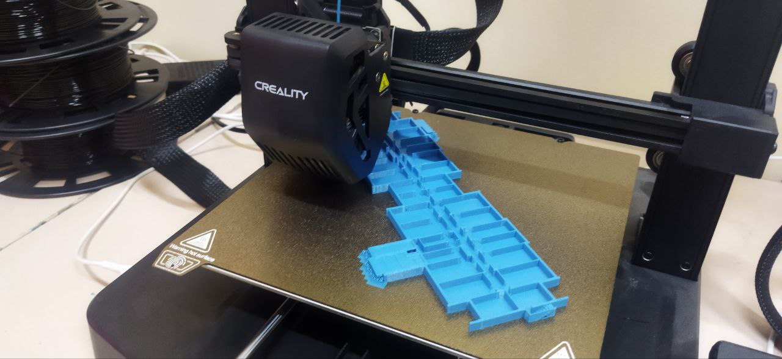
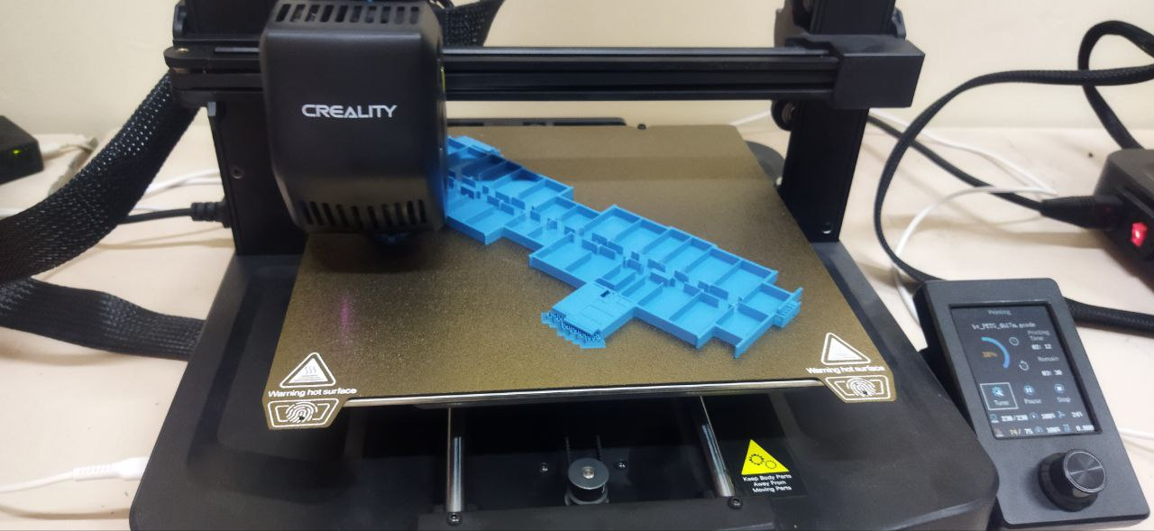
Печать детали

Slide 14
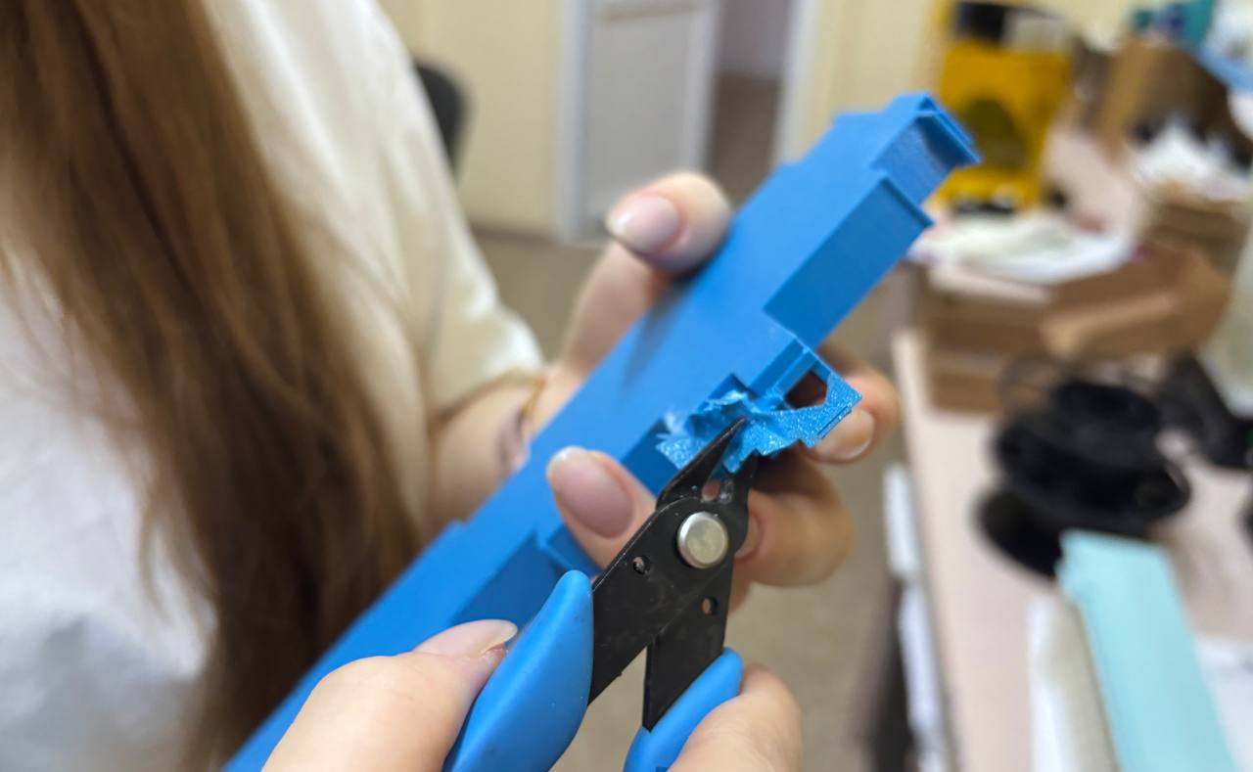
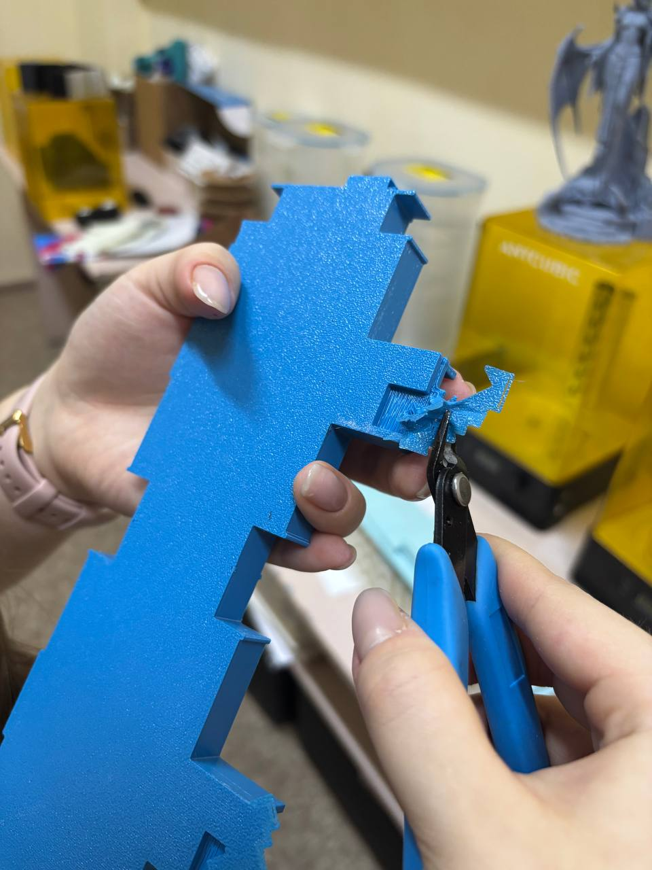
Постобработка

Slide 15
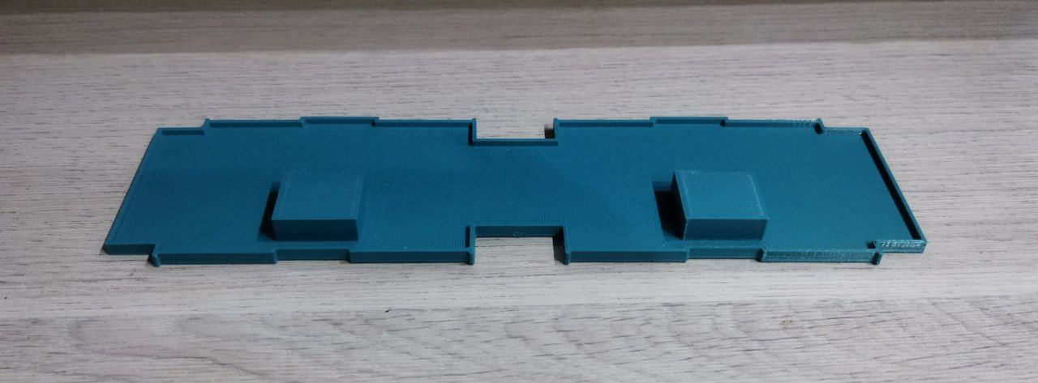
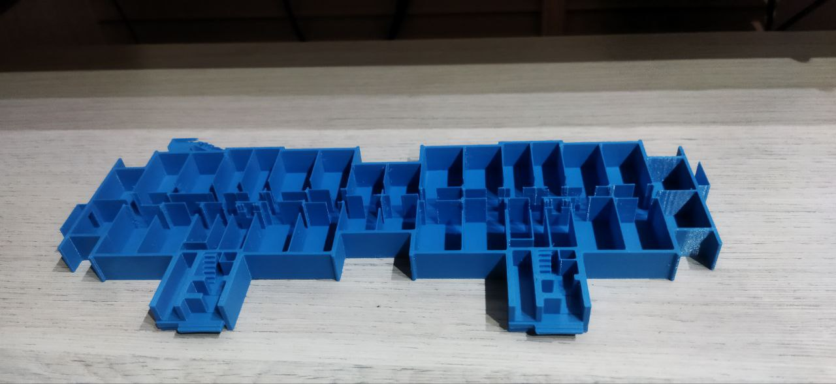
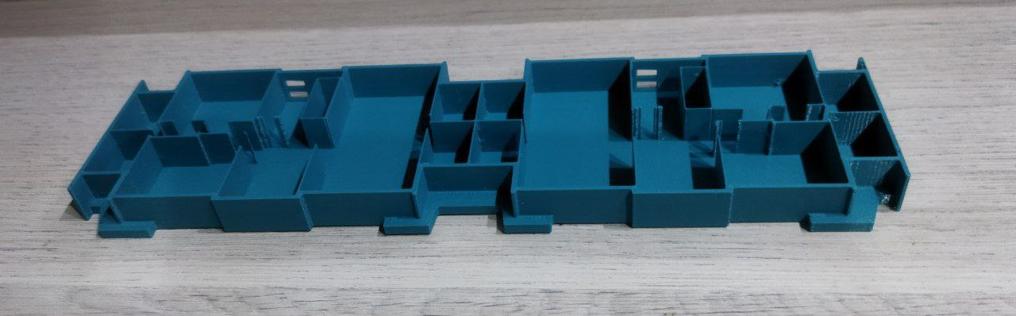
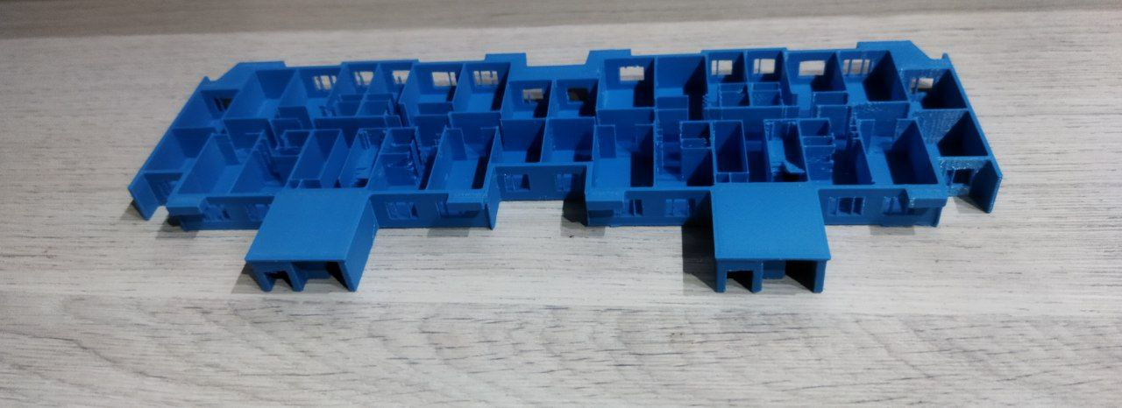
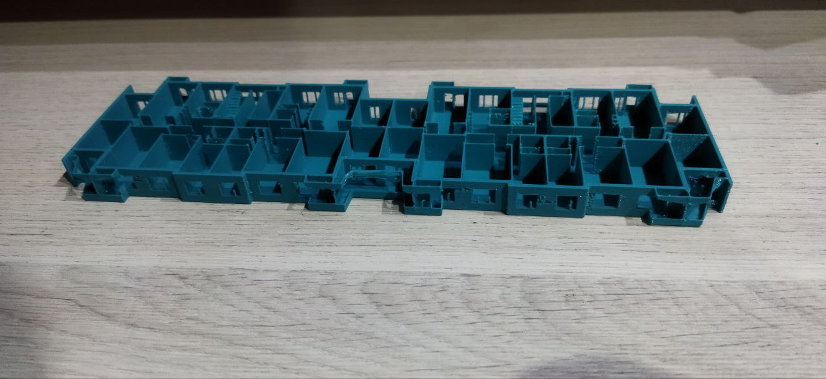
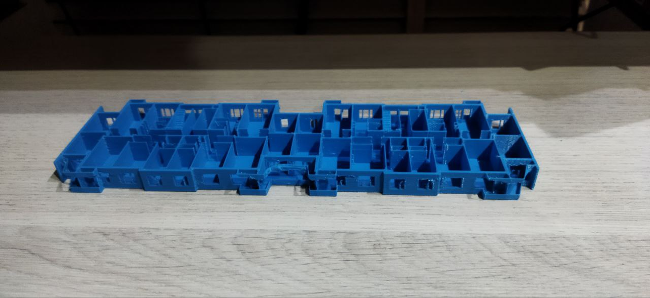
Напечатанные модули

Slide 16
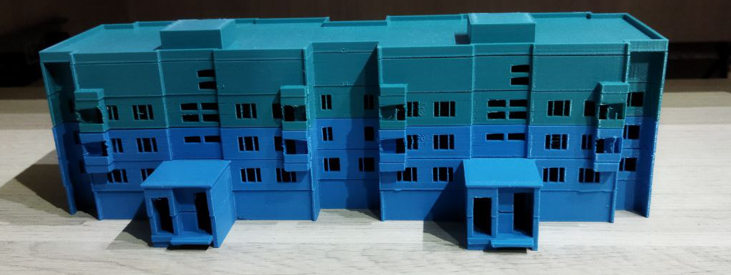
Собранная миниатюра многоэтажного здания

Slide 17
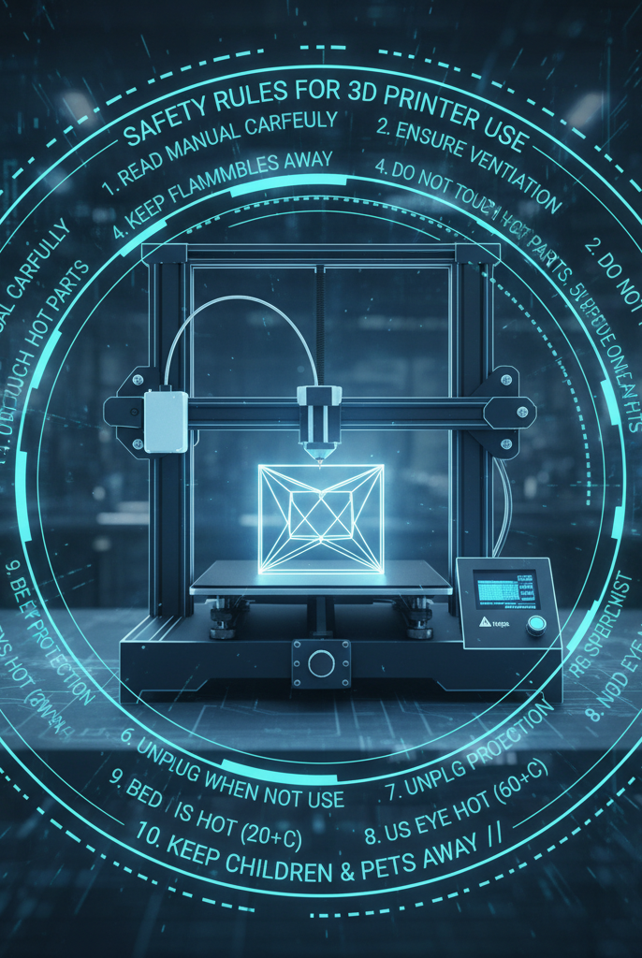
2.3 Техника безопасности и охрана труда при изготовлении изделия на 3D-принтере
Техника безопасности и охрана труда при изготовлении изделия на 3D-принтере включают требования к рабочему месту, использованию средств защиты и правилам эксплуатации оборудования. Важно учитывать риски, связанные с работой с 3D-принтерами: высокую температуру, вредные выбросы, механические травмы, электрические риски.

Slide 18

Экономический раздел
3.1 Расчет себестоимости изготовления миниатюры многоквартирного дома
3.2 Инвестиционный анализ проекта
3.3 Сравнительный анализ с рыночными аналогами

Slide 19
3.1 Расчет себестоимости изготовления миниатюры многоквартирного дома
Статья затрат | Расчёт | Сумма (руб.) | Примечание
1. Материалы | 0,25 кг × 1200 руб/кг = 300 руб | 300 | Затраты на филамент без учета брака
 | 300 руб × 5% (запас на брак) = 15 руб | 15 | Запас на брак
 | ИТОГО: 300 + 15 | 315 | Общие затраты на материалы с учетом запаса
2.Энерго-затраты | 24,12 ч × 0,3 кВт × 4,5 руб/кВт·ч | 32,58 | Стоимость электроэнергии
3. Амортизация оборудования | 9000 руб / 500 ч = 18 руб/ч | 24,12 ч × 18 руб/ч = 434,16 | Амортизация за время печати
4. Оплата труда оператора | 2 ч × 250 руб/ч = 500 руб | 500 | Трудовые затраты
5. Накладные расходы | 500 руб × 30% = 150 руб | 150 | Расходы на деятельность
Общая себестоимость изделия | --- | 1431,74 | Сумма всех затрат

Slide 20
3.2 Инвестиционный анализ проекта первоначальные инвестиции Ежемесячные постоянные затраты Чистая прибыль 3.3 Сравнительный анализ с рыночными аналогами Анализ ценового диапазона миниатюрных моделей многоквартирных домов Конкурентные преимущества разрабатываемой миниатюры Гибкость и адаптация под клиента

Slide 21
Заключение
Исследование подтвердило эффективность 3D-печати PETG для мини-моделей домов: высокая детализация, прочность и экономическая привлекательность. При себестоимости 1432 руб., окупаемость — 13 мес., инвестиции — 97 000 руб. Технология подходит для масштабирования и развития в архитектуре и образовании. В будущем — расширение ассортимента и автоматизация.

Slide 22
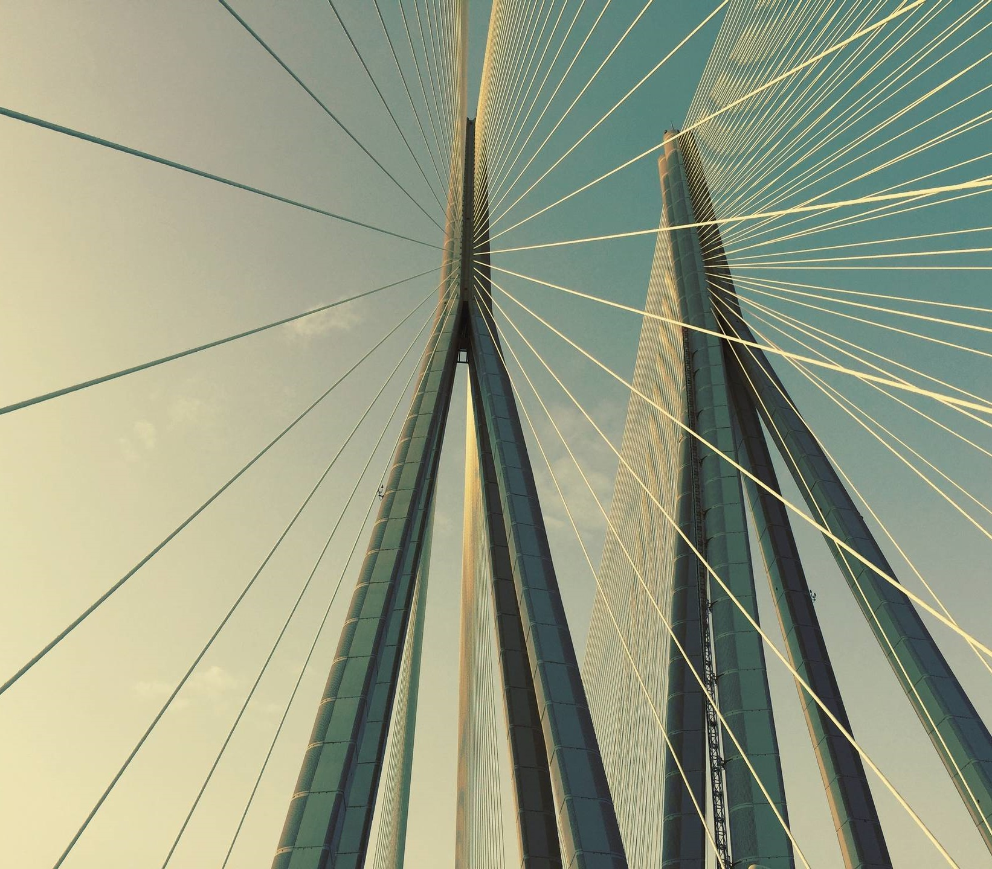
СПАСИБО За внимание

